Slide 1
Гурток: «Оптимізація та основи квантової інформації» Тема: Квантові комп’ютери. Класична інформація.
Доценти: Гап’як Ігор, Бородін Віктор
Київ 2024

Slide 2
1. Історія: від теоретичних основ до перших експериментів
Теоретичні основи (1980-ті — 1990-ті роки):Концептуальні корені квантових обчислень можна простежити до початку 1980-х років. Фізик Річард Фейнман і Девід Дойч відіграли ключову роль у пропозиції ідеї про те, що квантові системи можуть виконувати певні обчислення більш ефективно, ніж класичні системи. У 1982 році Фейнман припустив, що квантову механіку можна використовувати для моделювання фізичних процесів, що призвело до народження теорії квантових обчислень.
У 1985 році Девід Дойч сформулював концепцію універсального квантового комп'ютера, здатного моделювати будь-який фізичний процес. Це заклало основу для квантових алгоритмів, включаючи відомий алгоритм Дойча-Йози, який показав, що квантові комп'ютери можуть вирішувати певні проблеми швидше, ніж їхні класичні аналоги.

Slide 3
2. Алгоритм Шора і квантова криптографія (1990-ті роки):
У середині 1990-х років Пітер Шор розробив квантовий алгоритм для факторизації цілих чисел. Алгоритм Шора продемонстрував, що квантовий комп'ютер може факторизувати великі числа експоненційно швидше за найкращі класичні алгоритми, що створило потенційну загрозу для широко використовуваних криптографічних систем, таких як RSA.
Приблизно в той самий час Лов Гровер запропонував алгоритм для пошуку в базі даних, який забезпечував квадратичне прискорення порівняно з класичними алгоритмами. Ці відкриття підкреслили трансформаційний потенціал квантових обчислень.

Slide 4
3. Ранні квантові комп'ютери та докази концепції (2000-ті — 2010-ті роки)
3. Перші експериментальні реалізації квантових комп'ютерів почалися на початку 2000-х років. Ці прототипи мали обмежені можливості, але показали основні принципи квантових обчислень. Серед значних досягнень:Перші реалізації квантових вентилів із використанням іонних пасток та надпровідних схем.Демонстрації алгоритмів Шора та Гровера на невеликих масштабах.
До кінця 2010-х років компанії, такі як IBM, Google і Rigetti, розробили квантові процесори з десятками кубітів. У 2019 році Google оголосила, що її квантовий комп'ютер Sycamore досяг "квантової переваги", виконавши обчислення швидше за найпотужніші класичні суперкомп'ютери.

Slide 5
4. Сучасність: ера NISQ і зростання можливостей
1. Пристрої Noisy Intermediate-Scale Quantum (NISQ): Ми перебуваємо в епоху NISQ, яку характеризують квантові пристрої з 50 до понад 1000 кубітів. Ці пристрої ще не здатні до безпомилкових квантових обчислень, але можуть виконувати завдання, складні для класичних комп'ютерів.
2. Розробка квантових алгоритмів: Дослідники вивчають квантові алгоритми, придатні для пристроїв NISQ, такі як варіаційні квантові евольвери (VQE) і квантові алгоритми наближеної оптимізації (QAOA). Ці алгоритми мають перспективи для застосування в хімії, оптимізації та машинному навчанні.
3. Прогрес: Досягнуто значного прогресу в підвищенні якості кубітів і тривалості когерентності. Технології, такі як надпровідні кубіти, іонні пастки та топологічні кубіти, вдосконалюються для підвищення продуктивності та масштабованості.
4. Екосистема квантових обчислень:Зростає потужна екосистема, що надає хмарні платформи квантових обчислень для дослідників і розробників. Компанії, такі як IBM, Microsoft і Amazon, пропонують послуги квантових обчислень, сприяючи інноваціям та співпраці.

Slide 6
Майбутнє: до безпомилкових квантових обчислень
1. Досягнення безпомилковості: Головною метою є створення безпомилкових квантових комп'ютерів, здатних виконувати надійні й масштабовані обчислення. Це вимагає розробки кодів виправлення помилок і логічних кубітів, які можуть працювати з низькими рівнями помилок протягом тривалого часу.
2. Масштабованість і інтеграція: Майбутні квантові комп'ютери повинні інтегрувати мільйони кубітів. Інновації в області з'єднань кубітів, виправлення помилок і квантових інтерконектів будуть вирішальними для створення великих квантових систем.
3. Трансформаційні застосування: Очікується, що квантові обчислення революціонізують різні галузі. Криптографія: Квантостійкі криптографічні алгоритми стануть необхідними, оскільки квантові комп'ютери загрожують сучасним методам шифрування. Матеріалознавство та хімія: Квантові симуляції можуть призвести до відкриття нових матеріалів і ліків завдяки точному моделюванню молекулярних взаємодій. Оптимізація та штучний інтелект: Квантові алгоритми можуть вирішувати складні завдання оптимізації в логістиці, фінансах і штучному інтелекті.
4. Гібридні квантово-класичні системи:У найближчому майбутньому гібридні системи, які поєднують класичні та квантові обчислення, будуть ключовими для використання сильних сторін обох парадигм. Такі системи можуть оптимізувати робочі процеси та підвищити обчислювальну ефективність.
5. Етичні та соціальні наслідки

Slide 7
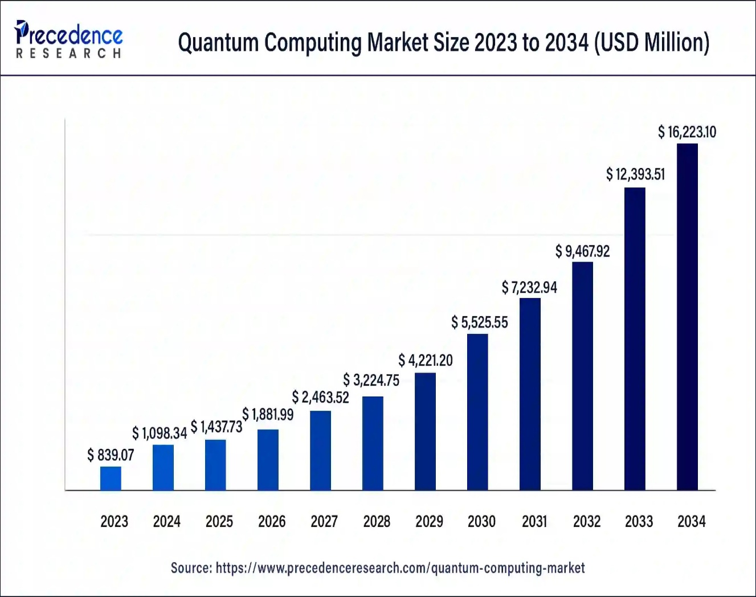
Ринок квантових обчислень: розмір, частка та тенденції 2024-2034
Ринок квантових обчислень за застосуванням: машинне навчання, оптимізація, біомедичні симуляції, фінансові послуги, відкриття електронних матеріалів, інші; за кінцевим використанням: охорона здоров'я та фармацевтика, хімічна промисловість, оборона, BFSI (банківські, фінансові послуги та страхування), енергетика та електроенергія, інші

Slide 8
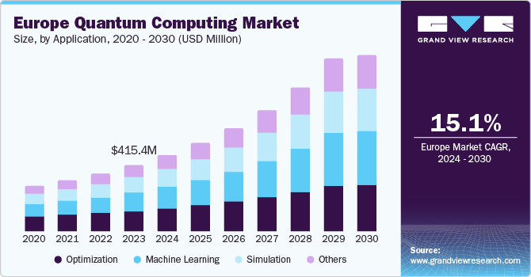
Ринок квантових обчислень: розмір, частка та тенденції 2024-2034

Slide 9
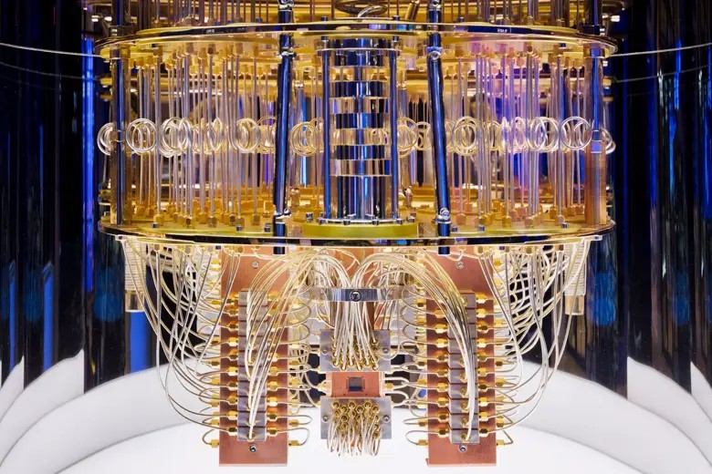
IBM квантовий комп’ютер
IBM випустила свій квантовий процесор Condor з 1,200 кубітами у 2023 році та очікує на випуск процесора Flamingo з 1,386 кубітами. Після 2026 року IBM– 100,000 кубітів.
Interesting Engineering (осінь 2024). Дослідники з Тайваню заявили про створення найменшого у світі однофотонного квантового комп’ютера. Зазначається, що дослідникам вдалося подолати значні перешкоди в розвитку квантових обчислень - високі потреби в енергії та в низьких температурах сережовища.
На відміну від звичайних комп’ютерів, які використовують друковані плати для виконання обчислень, квантові обчислення використовують фотони для передачі даних і квантову фізику для їх обробки

Slide 10
Класична інформація
Класична інформація служить звичним орієнтиром при вивченні квантової інформації, а також джерелом аналогій, які можуть значно полегшити розуміння. Часто люди ставлять питання про квантову інформацію, які мають природні класичні аналоги — з простими відповідями, що можуть забезпечити ясність і розуміння. Насправді можна стверджувати, що неможливо повністю зрозуміти квантову інформацію без розуміння класичної інформації.

Slide 11
Класичні стани та ймовірнісні вектори
Припустімо, що у нас є система, яка зберігає інформацію. Більш конкретно, припустимо, що ця система в кожен момент може перебувати в одному з кінцевого числа класичних станів. Тут термін "класичний стан" слід розуміти інтуїтивно, як конфігурацію, яку можна чітко розпізнати та описати.
Типовим прикладом, до якого ми будемо повертатися, є біт, що є системою з класичними станами 0 і 1. Інші приклади включають стандартний шестигранний кубик, класичні стани якого — це 1, 2, 3, 4, 5, 6; нуклеотид у ланцюгу ДНК, класичні стани якого — A, C, G і T; або перемикач вентилятора, класичні стани якого — високий, середній, низький і вимкнений.
У математичних термінах специфікація класичних станів системи є відправною точкою: біт — це система з класичними станами 0 і 1, так само як і для інших систем з різними наборами класичних станів.

Slide 12
Класичні стани та ймовірнісні вектори
Для зручності назвемо цю систему X і позначимо символом ∑ набір класичних станів системи X. ∑ є скінченним і не порожнім.
Приклади:
Якщо X — це біт, то ∑ = {0,1}. Цей набір називається двійковим алфавітом.
- Якщо X — це шестигранний кубик, то ∑ = {1,2,3,4,5,6}.
- Якщо X — це перемикач вентилятора, то ∑ = {high, medium, low, off}.
Розглядаючи X як носій інформації, різні класичні стани системи можуть бути пов’язані з певними значеннями, що призводять до різних результатів (наприклад виключений перемикач).

Slide 13
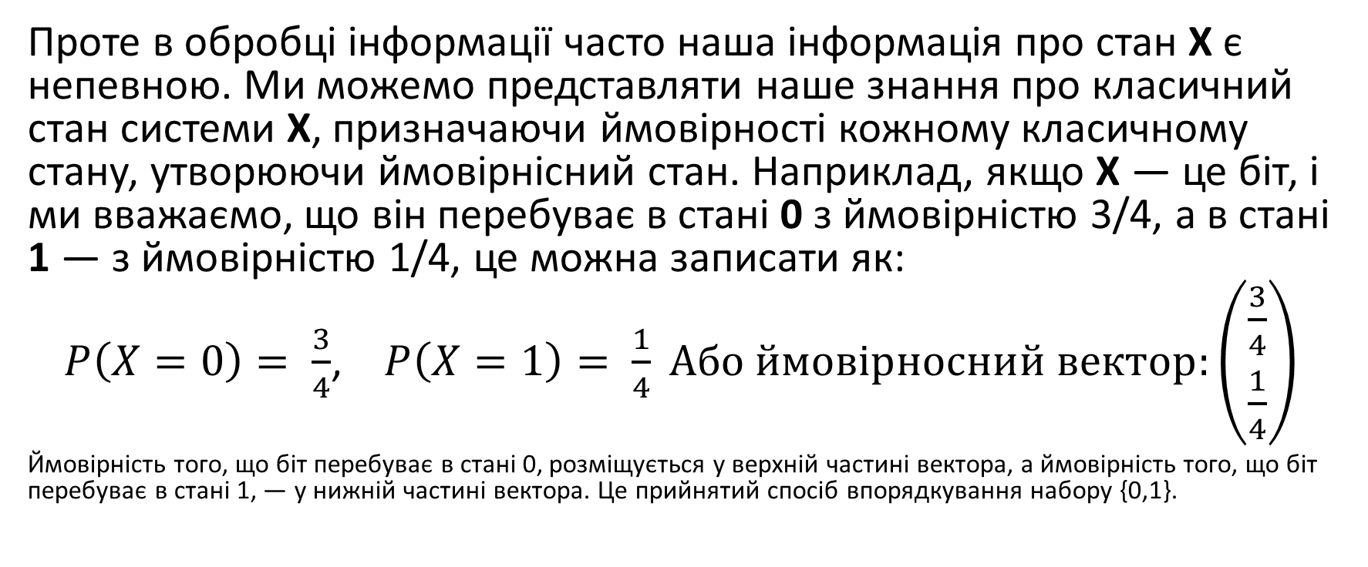
Класичні стани та ймовірнісні вектори
Проте в обробці інформації часто наша інформація про стан X є непевною. Ми можемо представляти наше знання про класичний стан системи X, призначаючи ймовірності кожному класичному стану, утворюючи ймовірнісний стан. Наприклад, якщо X — це біт, і ми вважаємо, що він перебуває в стані 0 з ймовірністю 3/4, а в стані 1 — з ймовірністю 1/4, це можна записати як:
$P\left(X=0\right)= \frac{3}{4}$, $P\left(X=1\right)= \frac{1}{4} Або ймовірносний вектор:\left(\begin{aligned}\frac{3}{4} \\ \frac{1}{4}\end{aligned}\right)$
Ймовірність того, що біт перебуває в стані 0, розміщується у верхній частині вектора, а ймовірність того, що біт перебуває в стані 1, — у нижній частині вектора. Це прийнятий спосіб впорядкування набору {0,1}.

Slide 14
Класичні стани та ймовірнісні вектори
Будь-який ймовірнісний стан можна представити через стовпцевий вектор, який задовольняє двом властивостям:
1. Усі елементи вектора — невід'ємні дійсні числа.
2. Сума всіх елементів дорівнює 1.
І навпаки, будь-який стовпцевий вектор, який задовольняє цим двом умовам, можна вважати представленням ймовірнісного стану. Далі ми будемо називати такі вектори векторами ймовірностей.

Slide 15
Вимірювання ймовірнісних станів
Під вимірюванням мається на увазі, що ми спостерігаємо систему і точно визначаємо, в якому класичному стані вона перебуває. Інтуїтивно зрозуміло, що ми ніколи не можемо "побачити" систему в ймовірнісному стані; вимірювання завжди дає один із дозволених класичних станів.
Вимірювання змінює наше знання про систему, а отже, змінює ймовірнісний стан, який ми пов'язуємо з цією системою: якщо ми визначили, що система X знаходиться в класичному стані a∈Σ, тоді новий вектор ймовірностей, що відображає наше знання про X, стає вектором, де у відповідному до a елементі стоїть 1, а в усіх інших — 0. Цей вектор показує, що система X точно перебуває у класичному стані a, що ми знаємо завдяки вимірюванню.

Slide 16
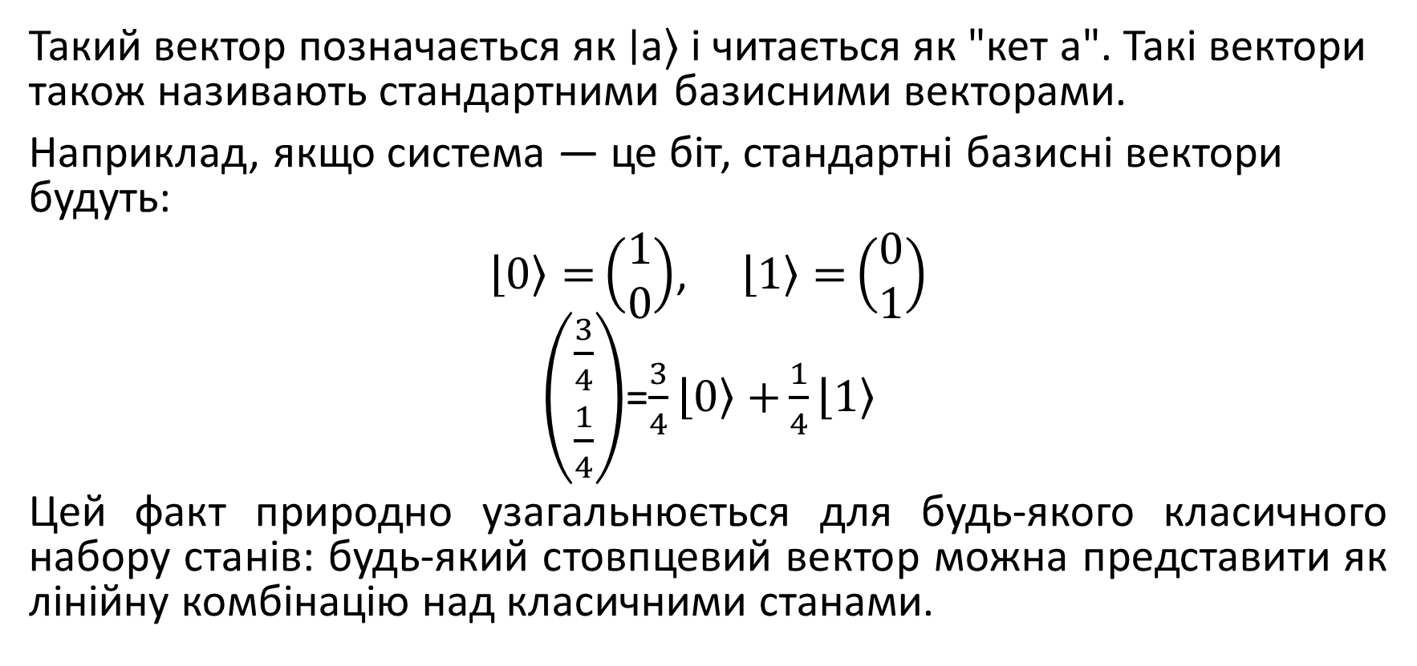
Вимірювання ймовірнісних станів
Такий вектор позначається як ∣a⟩ і читається як "кет a". Такі вектори також називають стандартними базисними векторами.
Наприклад, якщо система — це біт, стандартні базисні вектори будуть:
$\left\lfloor \left.0\right\rangle =\right.\left(\begin{aligned}1 \\ 0\end{aligned}\right)$, $\left\lfloor \left.1\right\rangle =\right.\left(\begin{aligned}0 \\ 1\end{aligned}\right)$
$\left(\begin{aligned}\frac{3}{4} \\ \frac{1}{4}\end{aligned}\right)$=$\frac{3}{4}\left\lfloor \left.0\right\rangle +\right.\frac{1}{4}\left\lfloor \left.1\right\rangle \right.$
Цей факт природно узагальнюється для будь-якого класичного набору станів: будь-який стовпцевий вектор можна представити як лінійну комбінацію над класичними станами.

Slide 17
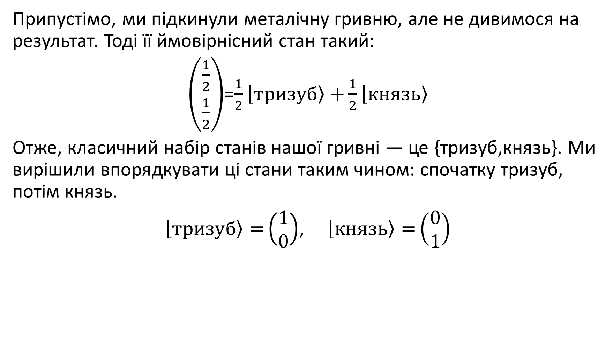
Класичні операції
Припустімо, ми підкинули металічну гривню, але не дивимося на результат. Тоді її ймовірнісний стан такий:
$\left(\begin{aligned}\frac{1}{2} \\ \frac{1}{2}\end{aligned}\right)$=$\frac{1}{2}\left\lfloor \left.тризуб\right\rangle +\right.\frac{1}{2}\left\lfloor \left.князь\right\rangle \right.$
Отже, класичний набір станів нашої гривні — це {тризуб,князь}. Ми вирішили впорядкувати ці стани таким чином: спочатку тризуб, потім князь.
$\left\lfloor \left.тризуб\right\rangle =\right.\left(\begin{aligned}1 \\ 0\end{aligned}\right)$, $\left\lfloor \left.князь\right\rangle =\right.\left(\begin{aligned}0 \\ 1\end{aligned}\right)$

Slide 18
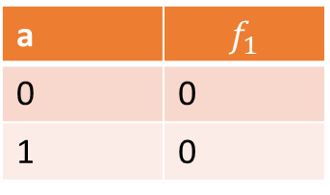
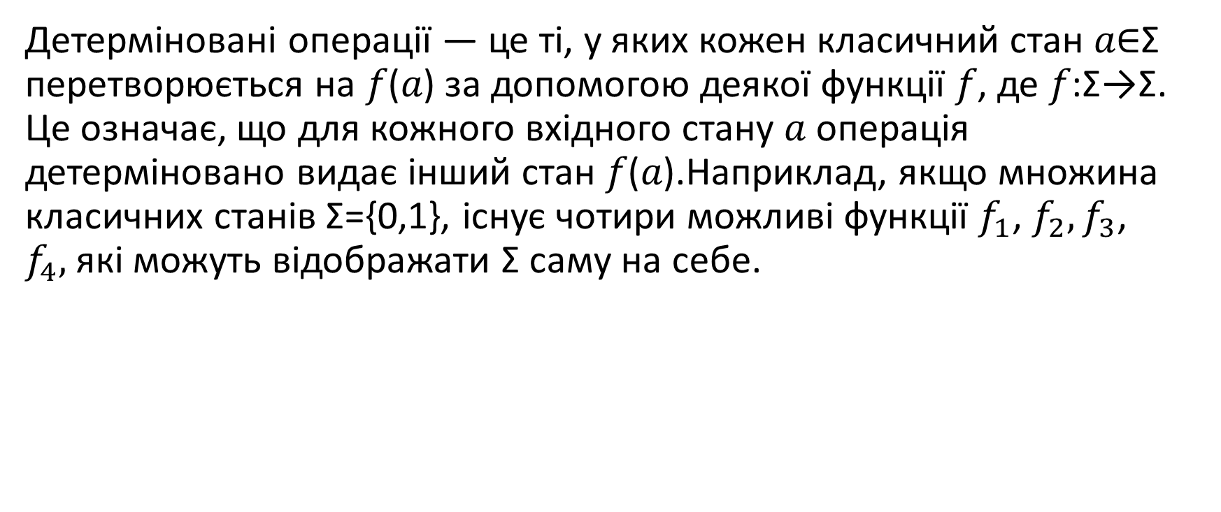
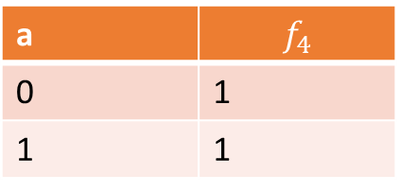
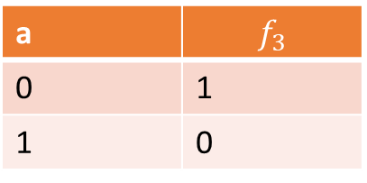
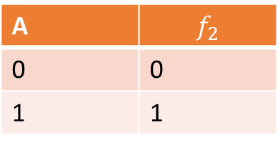
Класичні операції
Детерміновані операції — це ті, у яких кожен класичний стан 𝑎∈Σ перетворюється на 𝑓(𝑎) за допомогою деякої функції 𝑓, де 𝑓:Σ→Σ. Це означає, що для кожного вхідного стану 𝑎 операція детерміновано видає інший стан 𝑓(𝑎).Наприклад, якщо множина класичних станів Σ={0,1}, існує чотири можливі функції $f_{1}$, $f_{2},f_{3}$, $f_{4},$які можуть відображати Σ саму на себе.
a | $$f_{1}$$
0 | 0
1 | 0
A | $$f_{2}$$
0 | 0
1 | 1
a | $$f_{3}$$
0 | 1
1 | 0
a | $$f_{4}$$
0 | 1
1 | 1

Slide 19
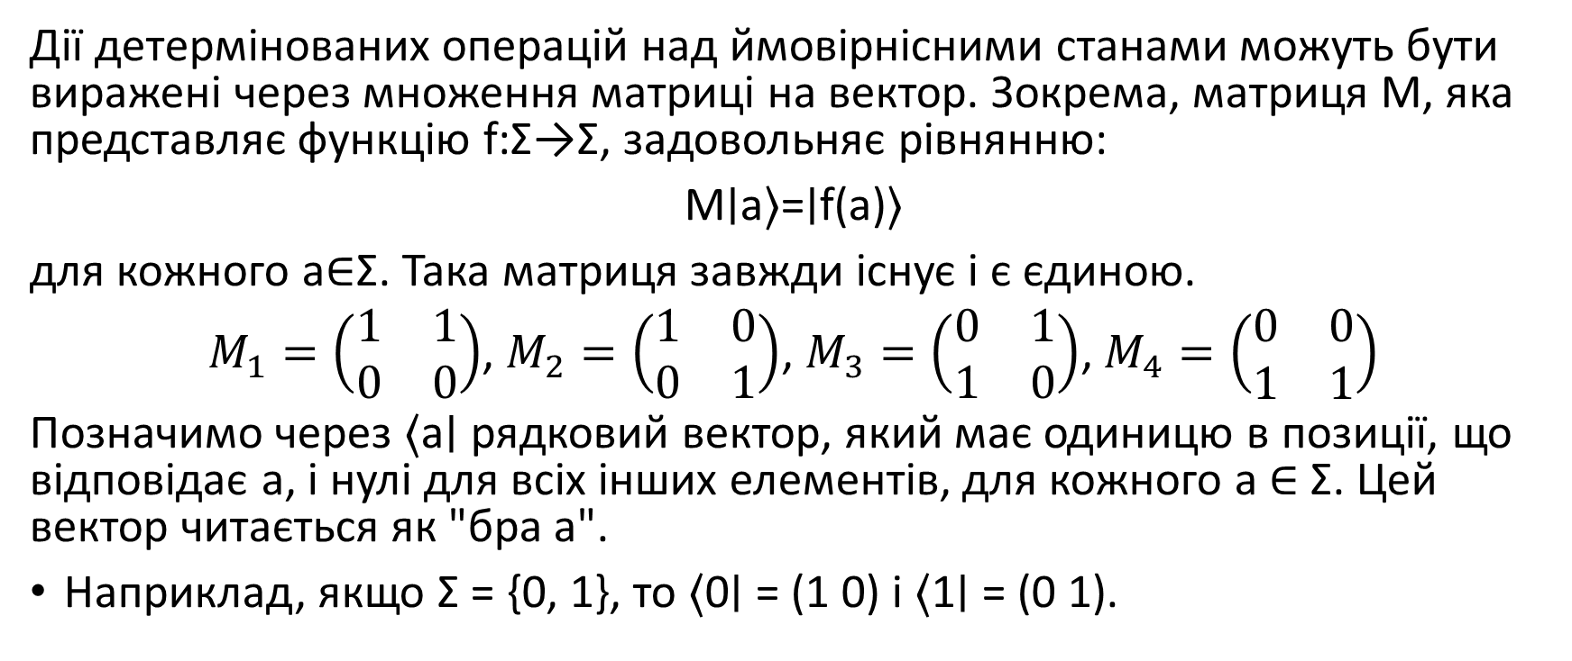
Класичні операції
Дії детермінованих операцій над ймовірнісними станами можуть бути виражені через множення матриці на вектор. Зокрема, матриця M, яка представляє функцію f:Σ→Σ, задовольняє рівнянню:
M∣a⟩=∣f(a)⟩
для кожного a∈Σ. Така матриця завжди існує і є єдиною.
$M_{1}=\left(\begin{matrix}1 & 1 \\ 0 & 0\end{matrix}\right)$, $M_{2}=\left(\begin{matrix}1 & 0 \\ 0 & 1\end{matrix}\right)$, $M_{3}=\left(\begin{matrix}0 & 1 \\ 1 & 0\end{matrix}\right)$, $M_{4}=\left(\begin{matrix}0 & 0 \\ 1 & 1\end{matrix}\right)$
Позначимо через ⟨a∣ рядковий вектор, який має одиницю в позиції, що відповідає a, і нулі для всіх інших елементів, для кожного a ∈ Σ. Цей вектор читається як "бра a".
Наприклад, якщо Σ = {0, 1}, то ⟨0∣ = (1 0) і ⟨1∣ = (0 1).

Slide 20
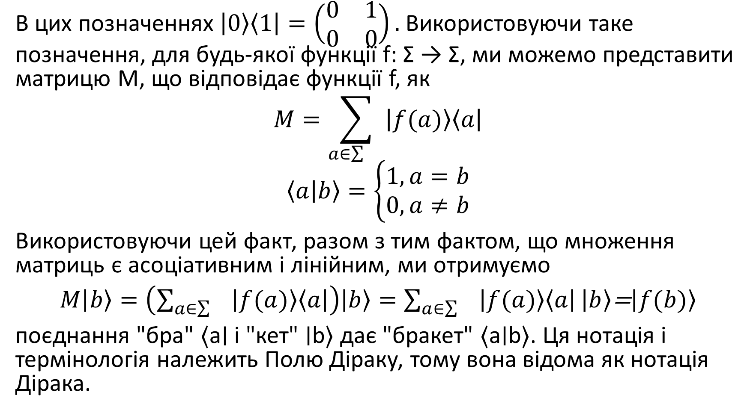
Класичні операції
В цих позначеннях $\left|\left.0\right\rangle \right.\left\langle \left.1\right|\right.=\left(\begin{matrix}0 & 1 \\ 0 & 0\end{matrix}\right).$ Використовуючи таке позначення, для будь-якої функції f: Σ → Σ, ми можемо представити матрицю M, що відповідає функції f, як
$$M=\sum_{a∈\sum{}}{\left|\left.f(a)\right\rangle \right.\left\langle \left.a\right|\right.}$$
$$\left\langle a | b\right\rangle =\left\{\begin{aligned}1, a=b \\ 0, a≠b\end{aligned}\right.$$
Використовуючи цей факт, разом з тим фактом, що множення матриць є асоціативним і лінійним, ми отримуємо
$\left.M\right|\left.b\right\rangle =\left(\sum_{a∈\sum{}}{\left|\left.f(a)\right\rangle \right.\left\langle \left.a\right|\right.}\right)\left.\left|b\right.\right\rangle =\sum_{a∈\sum{}}{\left|\left.f(a)\right\rangle \right.\left\langle \left.a\right|\right.}\left.\left|b\right.\right\rangle$=$\left|\left.f(b)\right\rangle \right.$
поєднання "бра" ⟨a∣ і "кет" ∣b⟩ дає "бракет" ⟨a∣b⟩. Ця нотація і термінологія належить Полю Діраку, тому вона відома як нотація Дірака.

Slide 21
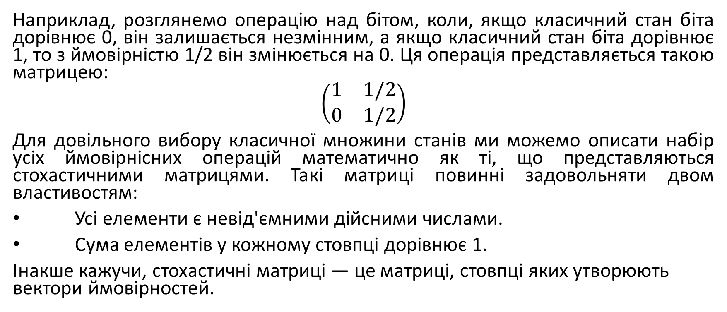
Ймовірнісні операції та стохастичні матриці
Наприклад, розглянемо операцію над бітом, коли, якщо класичний стан біта дорівнює 0, він залишається незмінним, а якщо класичний стан біта дорівнює 1, то з ймовірністю 1/2 він змінюється на 0. Ця операція представляється такою матрицею:
$$\left(\begin{matrix}1 & 1/2 \\ 0 & 1/2\end{matrix}\right)$$
Для довільного вибору класичної множини станів ми можемо описати набір усіх ймовірнісних операцій математично як ті, що представляються стохастичними матрицями. Такі матриці повинні задовольняти двом властивостям:
Усі елементи є невід'ємними дійсними числами.
Сума елементів у кожному стовпці дорівнює 1.
Інакше кажучи, стохастичні матриці — це матриці, стовпці яких утворюють вектори ймовірностей.

Slide 22
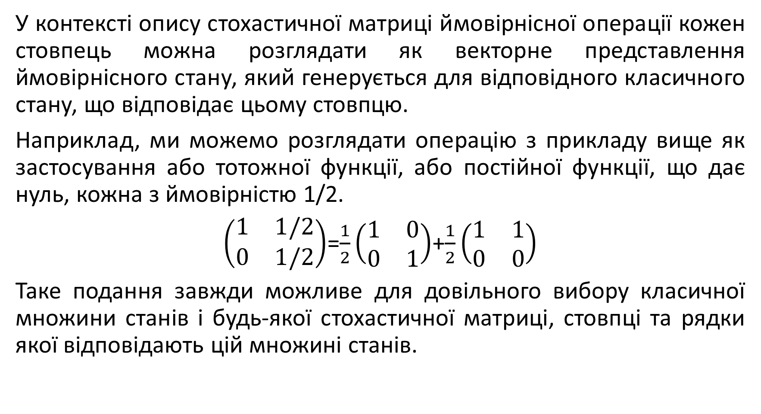
Ймовірнісні операції та стохастичні матриці
У контексті опису стохастичної матриці ймовірнісної операції кожен стовпець можна розглядати як векторне представлення ймовірнісного стану, який генерується для відповідного класичного стану, що відповідає цьому стовпцю.
Наприклад, ми можемо розглядати операцію з прикладу вище як застосування або тотожної функції, або постійної функції, що дає нуль, кожна з ймовірністю 1/2.
$\left(\begin{matrix}1 & 1/2 \\ 0 & 1/2\end{matrix}\right)$=$\frac{1}{2}\left(\begin{matrix}1 & 0 \\ 0 & 1\end{matrix}\right)$+$\frac{1}{2}\left(\begin{matrix}1 & 1 \\ 0 & 0\end{matrix}\right)$
Таке подання завжди можливе для довільного вибору класичної множини станів і будь-якої стохастичної матриці, стовпці та рядки якої відповідають цій множині станів.

Slide 23
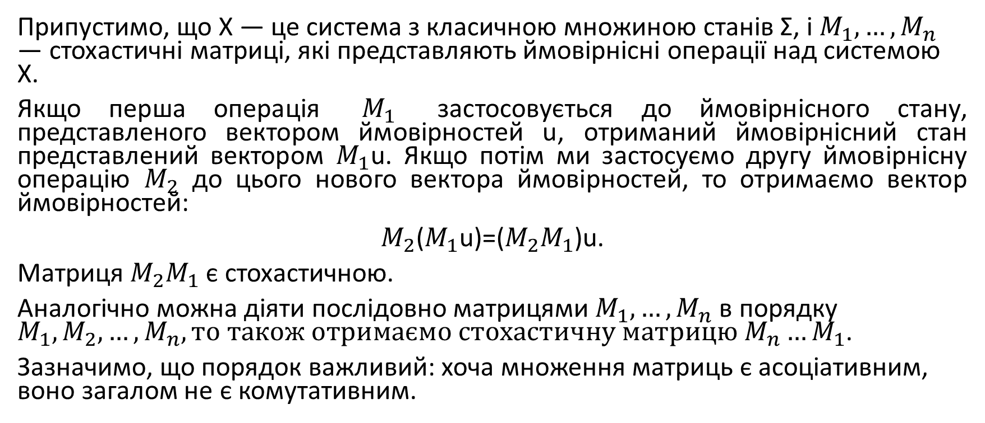
Компонування ймовірнісних операцій
Припустимо, що X — це система з класичною множиною станів Σ, і $M_{1},…,M_{n}$​ — стохастичні матриці, які представляють ймовірнісні операції над системою X.
Якщо перша операція ​$M_{1}$ застосовується до ймовірнісного стану, представленого вектором ймовірностей u, отриманий ймовірнісний стан представлений вектором $M_{1}$u. Якщо потім ми застосуємо другу ймовірнісну операцію $M_{2}$ до цього нового вектора ймовірностей, то отримаємо вектор ймовірностей:
$M_{2}$​($M_{1}$​u)=($M_{2}M_{1}$​​)u.
Mатриця $M_{2}M_{1}$​ є стохастичною.
Аналогічно можна діяти послідовно матрицями $M_{1},…,M_{n}$ в порядку $M_{1},M_{2},…,M_{n}, то також отримаємо стохастичну матрицю M_{n}…M_{1}$.
Зазначимо, що порядок важливий: хоча множення матриць є асоціативним, воно загалом не є комутативним.

